Slide 1
Лекция №4
Модели линейной и логистической регрессии.
Технологический Университет
Королёв, 2020

Slide 2
Содержание
Линейная регрессия
Логистическая регрессия
Смещение и разброс
Регуляризация

Slide 3
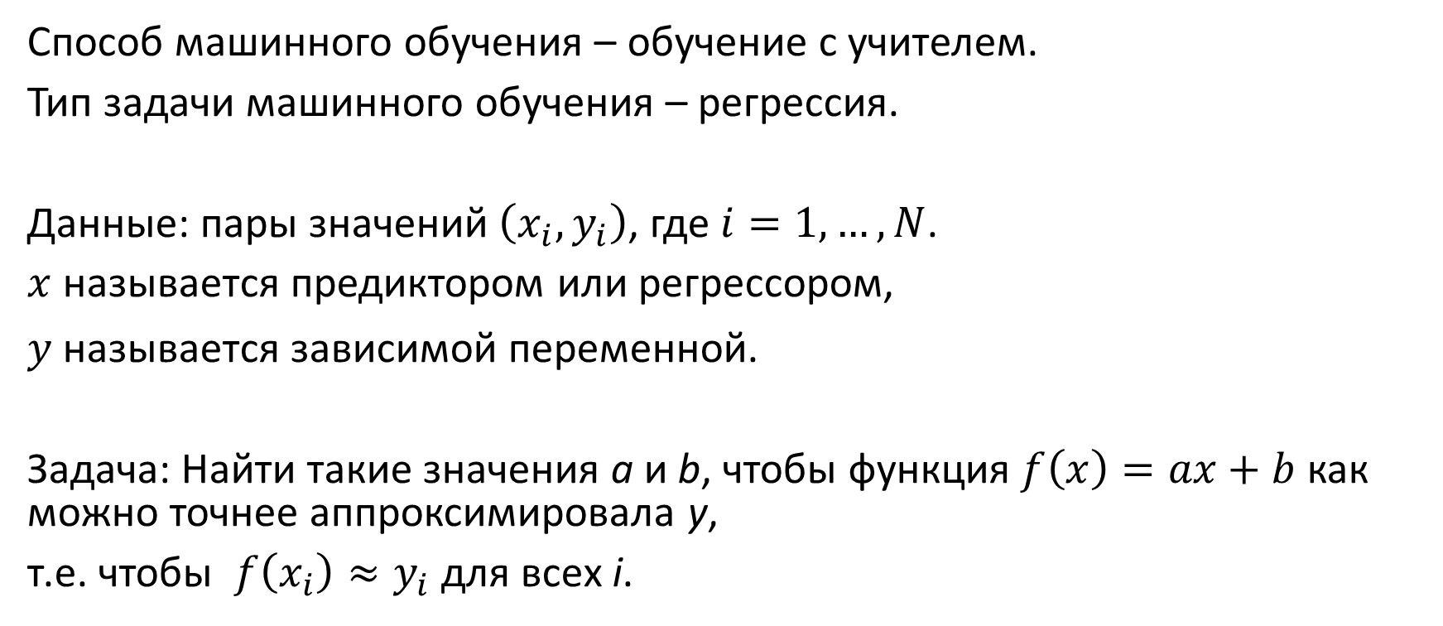
Линейная регрессия - определение
Способ машинного обучения – обучение с учителем.
Тип задачи машинного обучения – регрессия.
Данные: пары значений $\left(x_{i}, y_{i}\right)$, где $i=1,…,N$.
$x$ называется предиктором или регрессором,
$y$ называется зависимой переменной.
Задача: Найти такие значения a и b, чтобы функция $f\left(x\right)=ax+b$ как можно точнее аппроксимировала y,
т.е. чтобы $f\left(x_{i}\right)≈y_{i}$ для всех i.

Slide 4
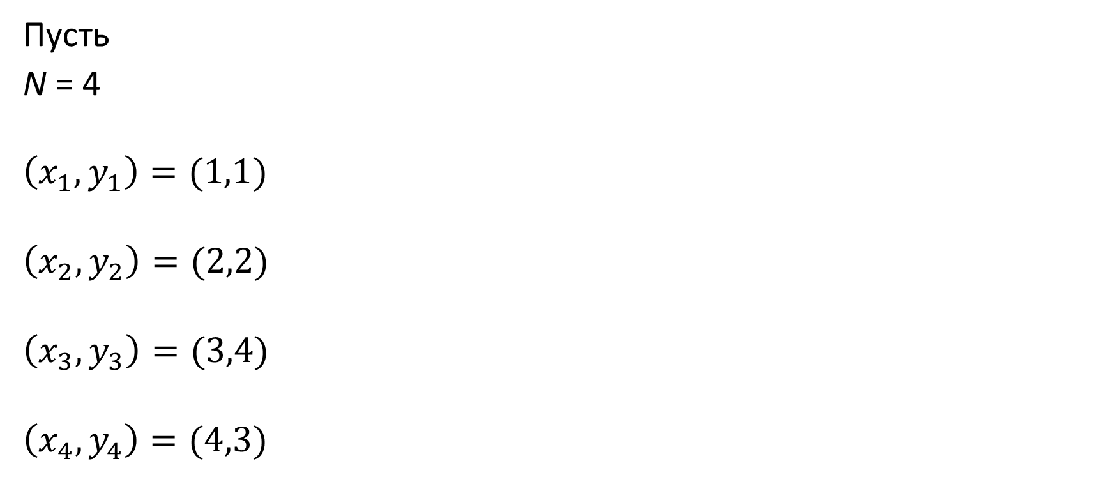
Линейная регрессия - пример
Пусть
N = 4
$$\left(x_{1}, y_{1}\right)=(1,1)$$
$$\left(x_{2}, y_{2}\right)=(2,2)$$
$$\left(x_{3}, y_{3}\right)=(3,4)$$
$$\left(x_{4}, y_{4}\right)=(4,3)$$

Slide 5
Линейная регрессия - пример

Slide 6
Линейная регрессия - пример
f(x) = x

Slide 7
Линейная регрессия - пример
f(x) = 5/3 x – 5/3

Slide 8
Линейная регрессия - пример
f(x) = – x + 6

Slide 9
Линейная регрессия - пример

Slide 10
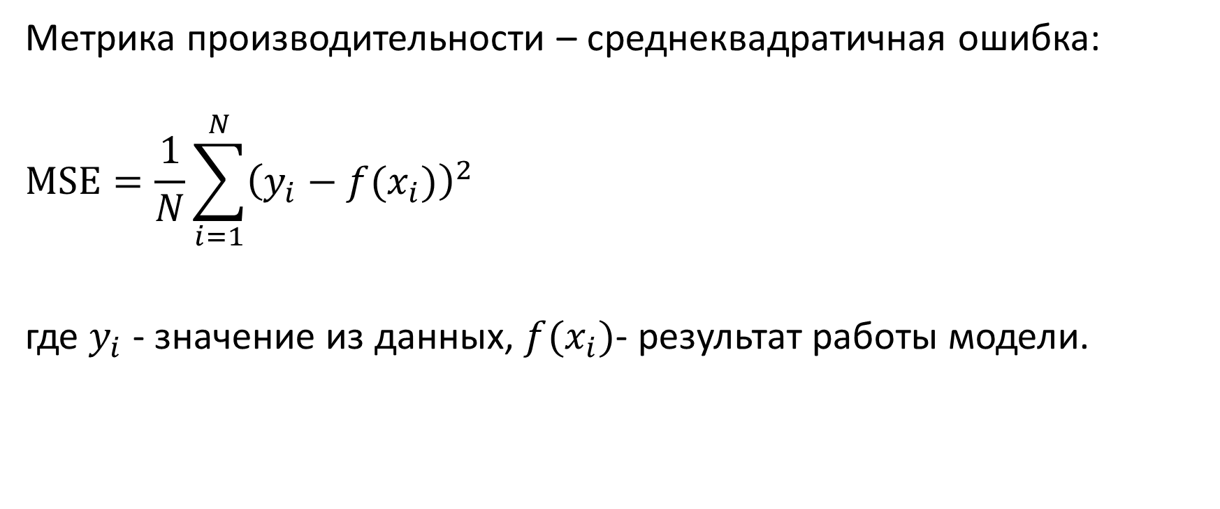
Метод наименьших квадратов
Метрика производительности – среднеквадратичная ошибка:
$$MSE=\frac{1}{N}\sum_{i=1}^{N}{{\left(y_{i}−f(x_{i})\right)}^{2}}$$
где $y_{i}$ - значение из данных, $f(x_{i})$- результат работы модели.

Slide 11
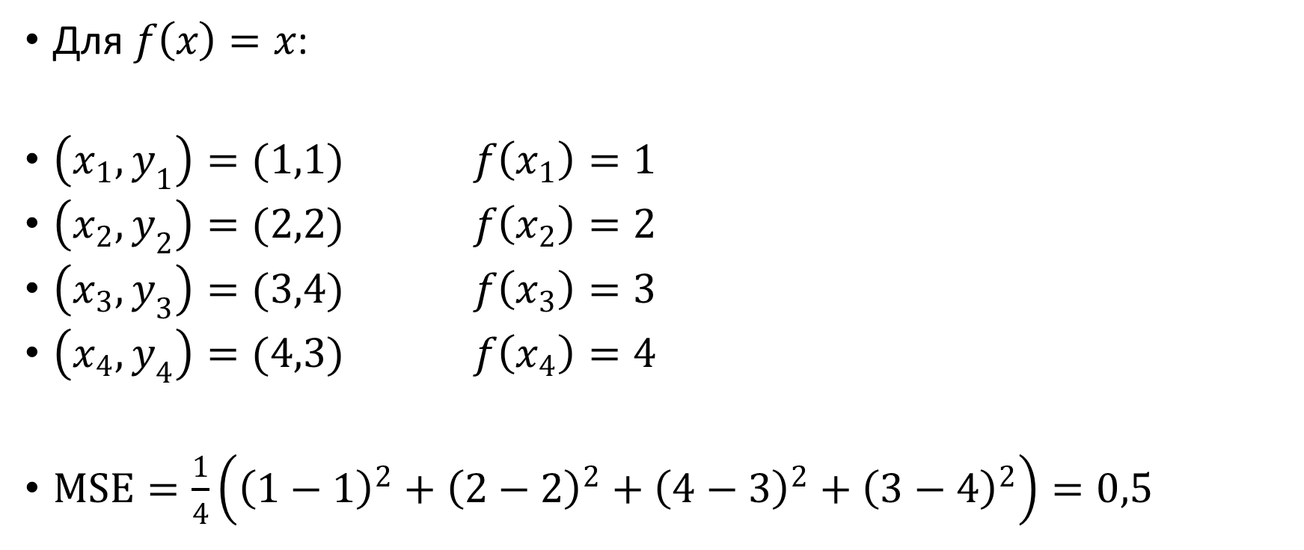
Линейная регрессия - пример
Для $f\left(x\right)=x$:
$\left(x_{1}, y_{1}\right)=(1,1)$ $f\left(x_{1}\right)=1$
$\left(x_{2}, y_{2}\right)=(2,2)$ $f\left(x_{2}\right)=2$
$\left(x_{3}, y_{3}\right)=(3,4)$ $f\left(x_{3}\right)=3$
$\left(x_{4}, y_{4}\right)=(4,3)$ $f\left(x_{4}\right)=4$
$MSE=\frac{1}{4}\left({\left(1−1\right)}^{2}+{\left(2−2\right)}^{2}+{\left(4−3\right)}^{2}+{\left(3−4\right)}^{2}\right)=0,5$

Slide 12
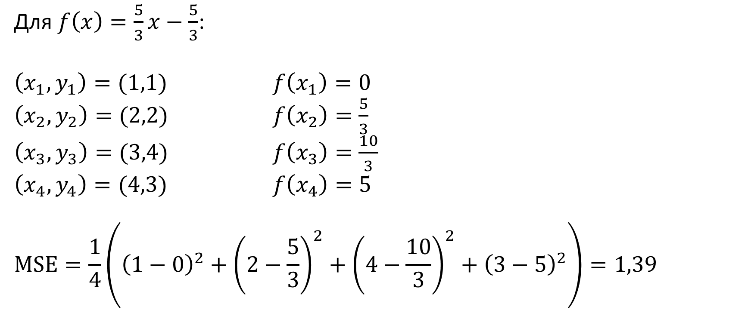
Линейная регрессия - пример
Для $f\left(x\right)=\frac{5}{3}x−\frac{5}{3}$:
$\left(x_{1}, y_{1}\right)=(1,1)$ $f\left(x_{1}\right)=0$
$\left(x_{2}, y_{2}\right)=(2,2)$ $f\left(x_{2}\right)=\frac{5}{3}$
$\left(x_{3}, y_{3}\right)=(3,4)$ $f\left(x_{3}\right)=\frac{10}{3}$
$\left(x_{4}, y_{4}\right)=(4,3)$ $f\left(x_{4}\right)=5$
$$MSE=\frac{1}{4}\left({\left(1−0\right)}^{2}+{\left(2−\frac{5}{3}\right)}^{2}+{\left(4−\frac{10}{3}\right)}^{2}+{\left(3−5\right)}^{2}\right)=1,39$$

Slide 13
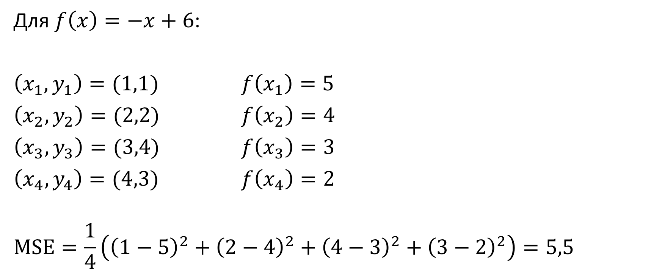
Линейная регрессия - пример
Для $f\left(x\right)=−x+6$:
$\left(x_{1}, y_{1}\right)=(1,1)$ $f\left(x_{1}\right)=5$
$\left(x_{2}, y_{2}\right)=(2,2)$ $f\left(x_{2}\right)=4$
$\left(x_{3}, y_{3}\right)=(3,4)$ $f\left(x_{3}\right)=3$
$\left(x_{4}, y_{4}\right)=(4,3)$ $f\left(x_{4}\right)=2$
$$MSE=\frac{1}{4}\left({\left(1−5\right)}^{2}+{\left(2−4\right)}^{2}+{\left(4−3\right)}^{2}+{\left(3−2\right)}^{2}\right)=5,5$$

Slide 14

Аналитическое решение
Для $f\left(x\right)=ax+b$:
$\left(x_{1}, y_{1}\right)=(1,1)$ $f\left(x_{1}\right)=a+b$
$\left(x_{2}, y_{2}\right)=(2,2)$ $f\left(x_{2}\right)=2a+b$
$\left(x_{3}, y_{3}\right)=(3,4)$ $f\left(x_{3}\right)=3a+b$
$\left(x_{4}, y_{4}\right)=(4,3)$ $f\left(x_{4}\right)=4a+b$

Slide 15
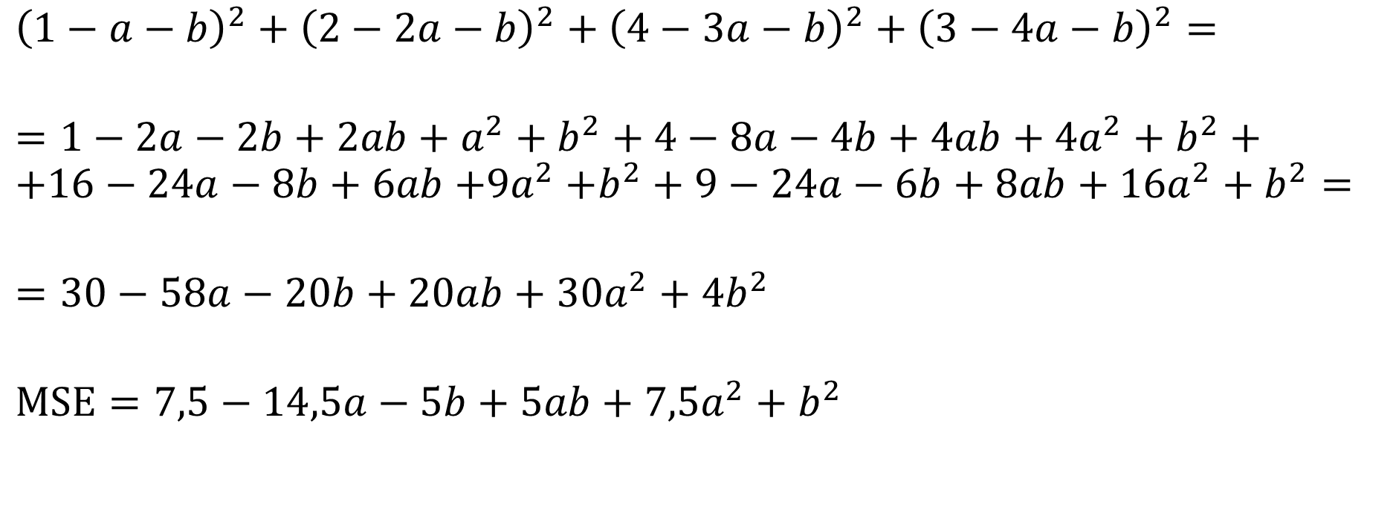
Аналитическое решение
$${\left(1−a−b\right)}^{2}+{\left(2−2a−b\right)}^{2}+{\left(4−3a−b\right)}^{2}+{\left(3−4a−b\right)}^{2}=$$
$$=1−2a−2b+2ab+a^{2}+b^{2}+4−8a−4b+4ab+4a^{2}+b^{2}+$$
$$+16−24a−8b+6ab{+9a}^{2}+b^{2}+9−24a−6b+8ab+{16a}^{2}+b^{2}=$$
$$=30−58a−20b+20ab+30a^{2}+4b^{2}$$
$$MSE=7,5−14,5a−5b+5ab+7,5a^{2}+b^{2}$$

Slide 16
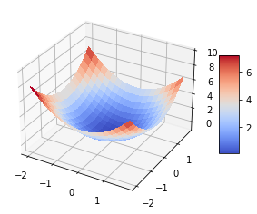
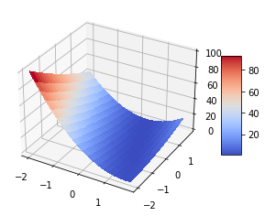
Аналитическое решение

Slide 17

Аналитическое решение
$$MSE=7,5−14,5a−5b+5ab+7,5a^{2}+b^{2}$$
$\frac{∂MSE}{∂a}=0$, $\frac{∂MSE}{∂b}=0$.
$\left\{\begin{aligned}−14,5+5b+15a=0 \\ −5+5a+2b=0 \end{aligned}\right.$ => $a=0,8;b=0,5.$
$$\min\left(MSE\right)=0,45$$
$$f\left(x\right)=0,8x+0,5$$

Slide 18
Аналитическое решение

Slide 19
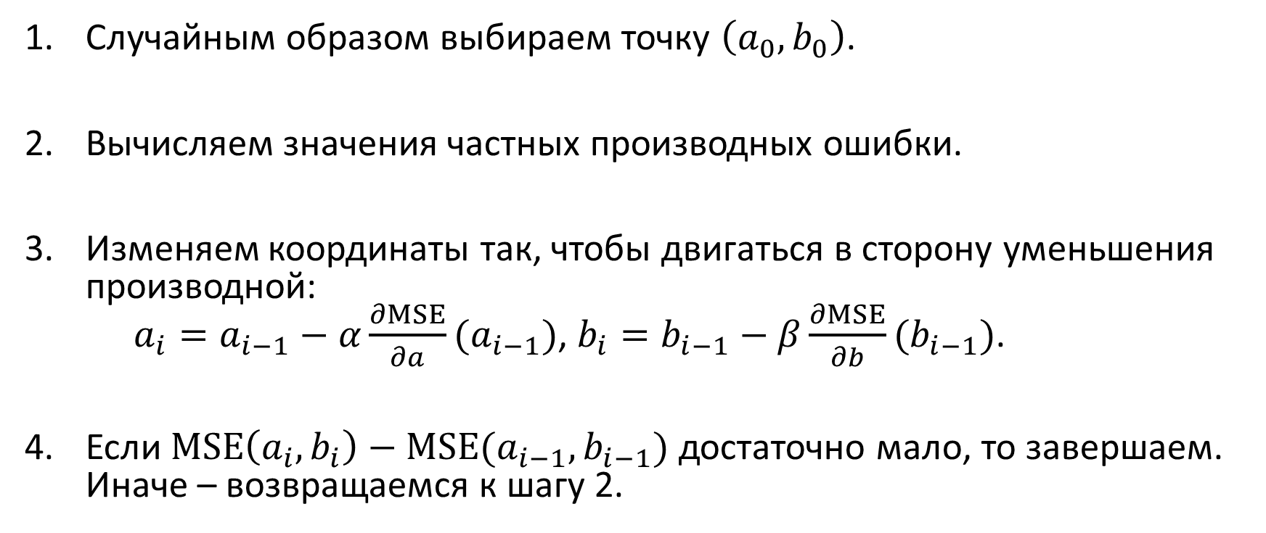
Градиентный спуск
Случайным образом выбираем точку $\left(a_{0},b_{0}\right)$.
Вычисляем значения частных производных ошибки.
Изменяем координаты так, чтобы двигаться в сторону уменьшения производной: $a_{i}=a_{i−1}−α\frac{∂MSE}{∂a}(a_{i−1})$, $b_{i}=b_{i−1}−β\frac{∂MSE}{∂b}(b_{i−1})$.
Если $MSE\left(a_{i},b_{i}\right)−MSE(a_{i−1},b_{i−1})$ достаточно мало, то завершаем. Иначе – возвращаемся к шагу 2.

Slide 20
Градиентный спуск

Slide 21
Градиентный спуск
Простой градиентный спуск (batch):
Значения частных производных вычисляются по всему набору данных.
Стохастический градиентный спуск:
Значения частных производных вычисляются по одному, случайно выбранному элементу данных.
Мини-батч градиентный спуск (mini-batch):
Значения частных производных вычисляются по небольшой группе случайно выбранных элементов данных.

Slide 22
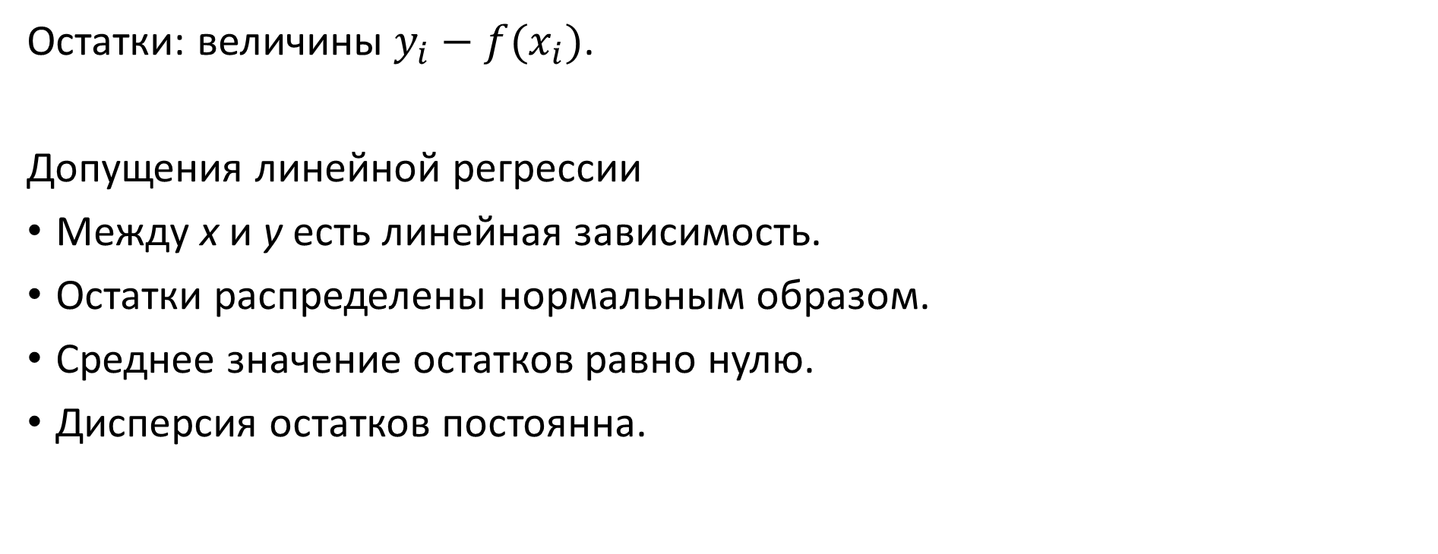
Допущения линейной регрессии
Остатки: величины $y_{i}−f(x_{i})$.
Допущения линейной регрессии
Между x и y есть линейная зависимость.
Остатки распределены нормальным образом.
Среднее значение остатков равно нулю.
Дисперсия остатков постоянна.

Slide 23
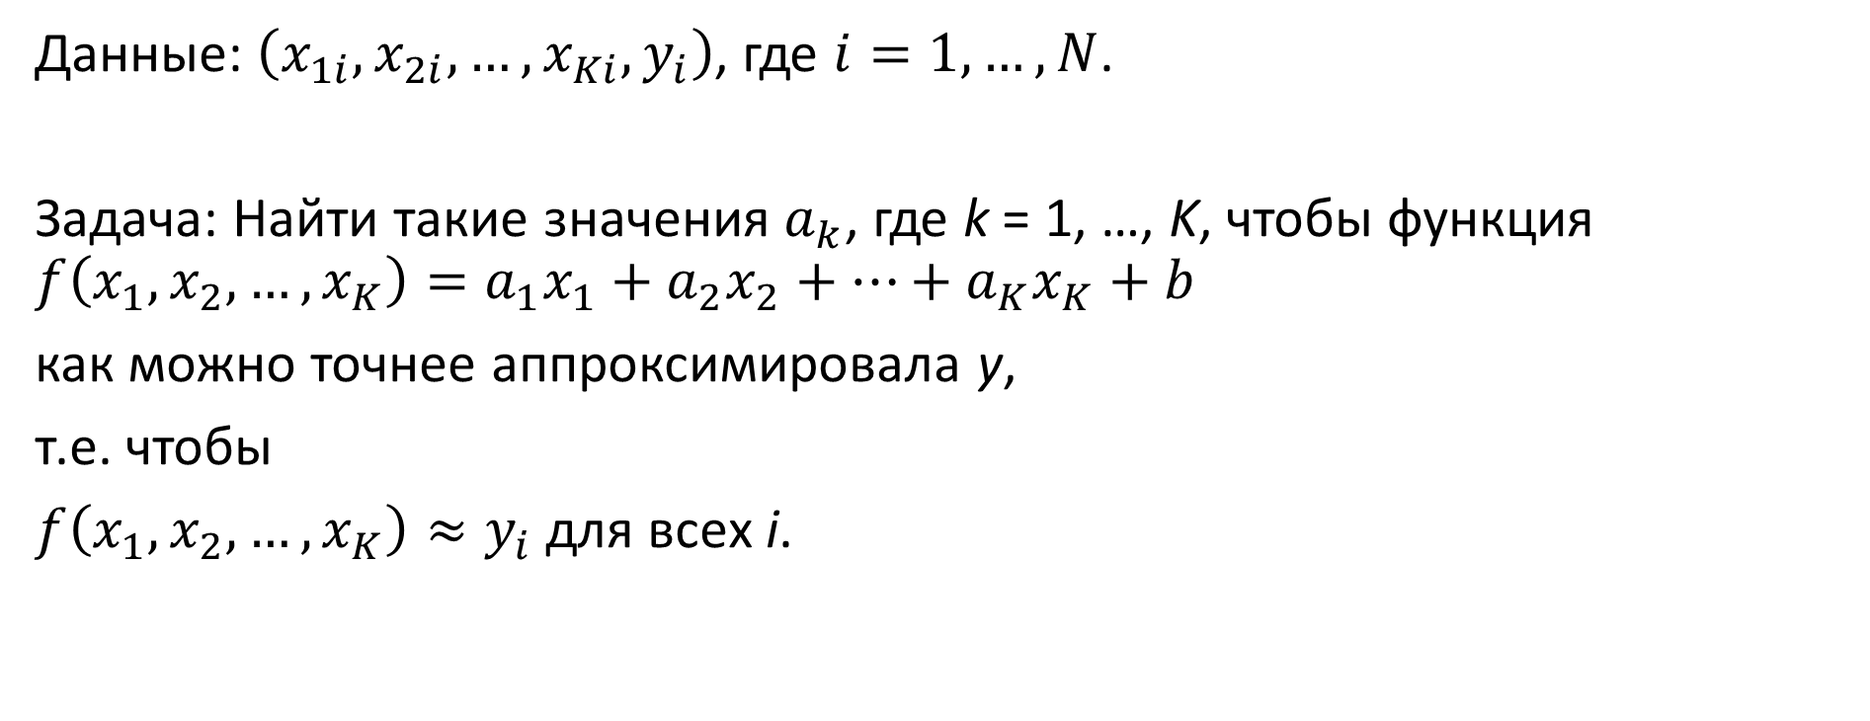
Множественная линейная регрессия
Данные: $\left(x_{1i},x_{2i},…,x_{Ki},y_{i}\right)$, где $i=1,…,N$.
Задача: Найти такие значения $a_{k}$, где k = 1, …, K, чтобы функция
$$f\left(x_{1},x_{2},…,x_{K}\right)=a_{1}x_{1}+a_{2}x_{2}+…+a_{K}x_{K}+b$$
как можно точнее аппроксимировала y,
т.е. чтобы
$f\left(x_{1},x_{2},…,x_{K}\right)≈y_{i}$ для всех i.

Slide 24

Множественная линейная регрессия
$b=a_{0}x_{0}$, где $x_{0}=1.$
$$f\left(x_{1},x_{2},…,x_{K}\right)=a_{0}x_{0}+a_{1}x_{1}+a_{2}x_{2}+…+a_{K}x_{K}=\sum_{k=0}^{K}{a_{k}x_{k}}$$

Slide 25
Ограничения линейной регрессии
Ограничения линейной регрессии:
Низкая точность при аппроксимации нелинейных функций.
Нельзя использовать для вычислений вне известного интервала.
Считаем, что предикторы не содержат ошибок измерений.
Нет ограничений области значений.

Slide 26
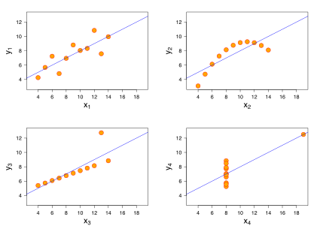
Интерпретация линейной регрессии
Квартет Анскомба

Slide 27
Линейная регрессия
Искусственный интеллект
Машинное обучение
Обучение с учителем
Обучение без учителя
Обучение с подкреплением
Регрессия
Кластеризация
Лин.рег.
Классификация

Slide 28
Метод максимального правдоподобия
Вся имеющаяся у нас информация находится в наборе данных.
Мы задаем некую функциональную зависимость между отдельными частями элементов.
Параметры этой функциональной зависимости подбираются так, чтобы максимизировать вероятность появления имеющегося набор данных.

Slide 29
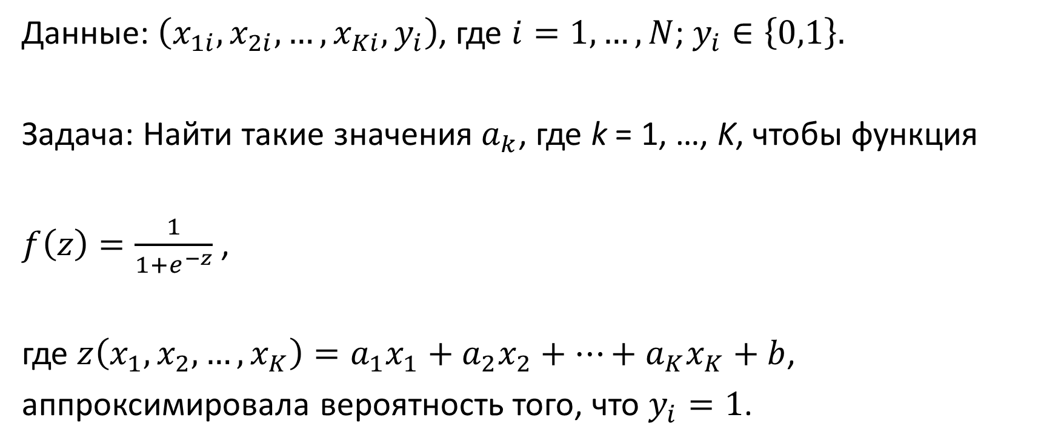
Логистическая регрессия - определение
Данные: $\left(x_{1i},x_{2i},…,x_{Ki},y_{i}\right)$, где $i=1,…,N$; $y_{i}∈\left\{0,1\right\}.$
Задача: Найти такие значения $a_{k}$, где k = 1, …, K, чтобы функция
$f\left(z\right)=\frac{1}{1+e^{−z}}$ ,
где $z\left(x_{1},x_{2},…,x_{K}\right)=a_{1}x_{1}+a_{2}x_{2}+…+a_{K}x_{K}+b$,
аппроксимировала вероятность того, что $y_{i}=1$.

Slide 30
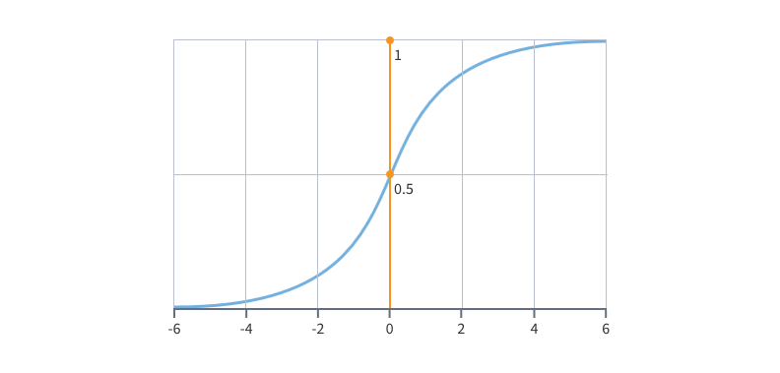
Логистическая регрессия - определение
$$f\left(z\right)=\frac{1}{1+e^{−z}}$$

Slide 31

Логистическая регрессия - определение
Вероятности:
$$P\left\{y_{i}=1|x_{i}\right\}=f\left(z_{i}\right)$$
$$P\left\{y_{i}=0|x_{i}\right\}=1−f\left(z_{i}\right)$$
$$P\left\{y_{i}|x_{i}\right\}={f(z_{i})}^{y_{i}}{\left(1−f(z_{i})\right)}^{1−y_{i}}$$

Slide 32
Логистическая регрессия - определение
Способ машинного обучения – обучение с учителем.
Тип задачи машинного обучения – бинарная классификация.

Slide 33
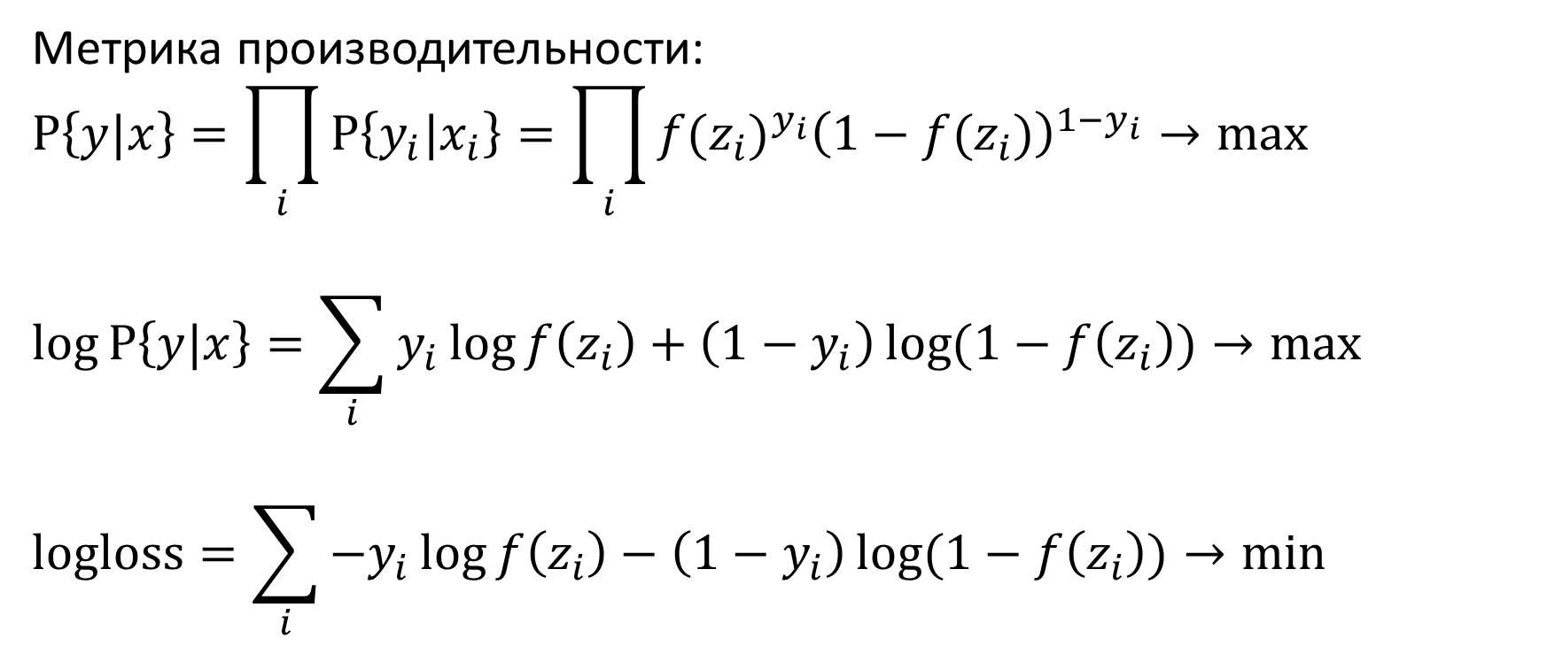
Логистическая функция потерь
Метрика производительности:
$$P\left\{y|x\right\}=\prod_{i}{P\left\{y_{i}|x_{i}\right\}}=\prod_{i}{{f(z_{i})}^{y_{i}}{\left(1−f(z_{i})\right)}^{1−y_{i}}}→max$$
$$\log{P\left\{y|x\right\}}=\sum_{i}{y_{i}\log{f\left(z_{i}\right)+\left(1−y_{i}\right)\log{(1−f\left(z_{i}\right))}}}→max$$
$$logloss=\sum_{i}{−y_{i}\log{f\left(z_{i}\right)−\left(1−y_{i}\right)\log{(1−f\left(z_{i}\right))}}}→min$$

Slide 34

Многоклассовая логистическая регрессия
Обобщение для многоклассовой классификации:
$$logloss=−\frac{1}{N}\sum_{i=1}^{N}{\sum_{j=1}^{M}{y_{ij}log⁡f(z_{ij})}}$$
где M – количество классов.

Slide 35
Логистическая регрессия
Искусственный интеллект
Машинное обучение
Обучение с учителем
Обучение без учителя
Обучение с подкреплением
Регрессия
Кластеризация
Лин.рег.
Классификация
Лог.рег.

Slide 36
Смещение и разброс
Смещение (bias)
bias² = расстояние от прогноза модели до реального значения.
Разброс (variance)
variance = расстояние от прогноза модели до среднего прогноза модели.
Общая ошибка
error = bias² + variance

Slide 37
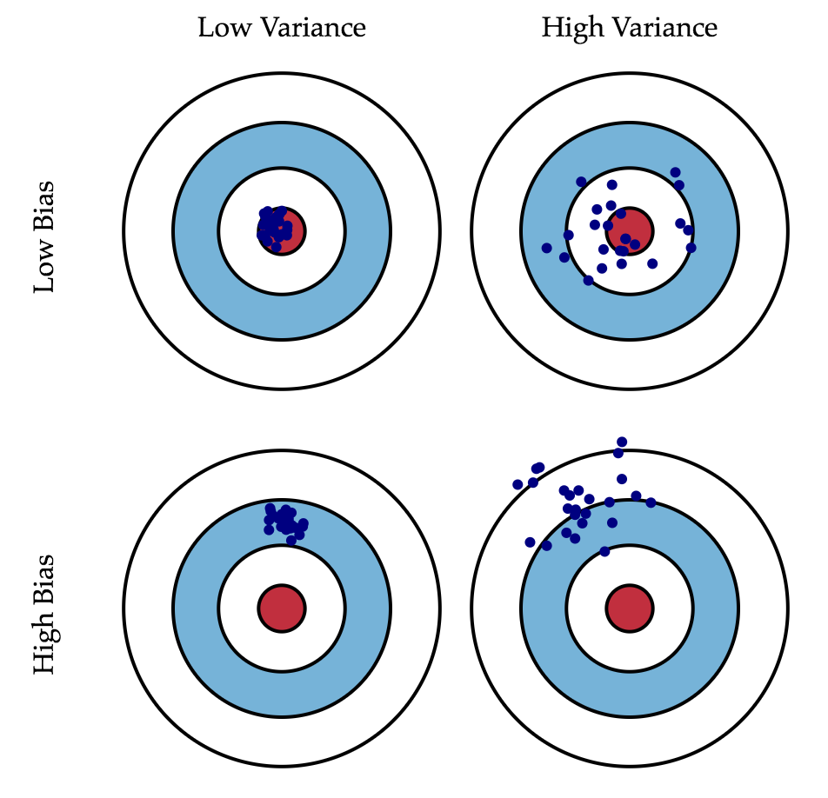
Смещение и разброс

Slide 38
Смещение и разброс
Маленькое смещение,
большой разброс
Большое смещение,
маленький разброс

Slide 39
Смещение и разброс
error
variance
Ошибка
(bias)²
Сложность модели

Slide 40
Регуляризация
Если данных мало, а модель сложная, то высока вероятность переобучения.
Регуляризация – добавление дополнительных слагаемых к метрике производительности для того, чтобы штрафовать модель за излишне сложные решения и, таким образом, препятствовать переобучению.
Смещение увеличивается, разброс уменьшается.

Slide 41
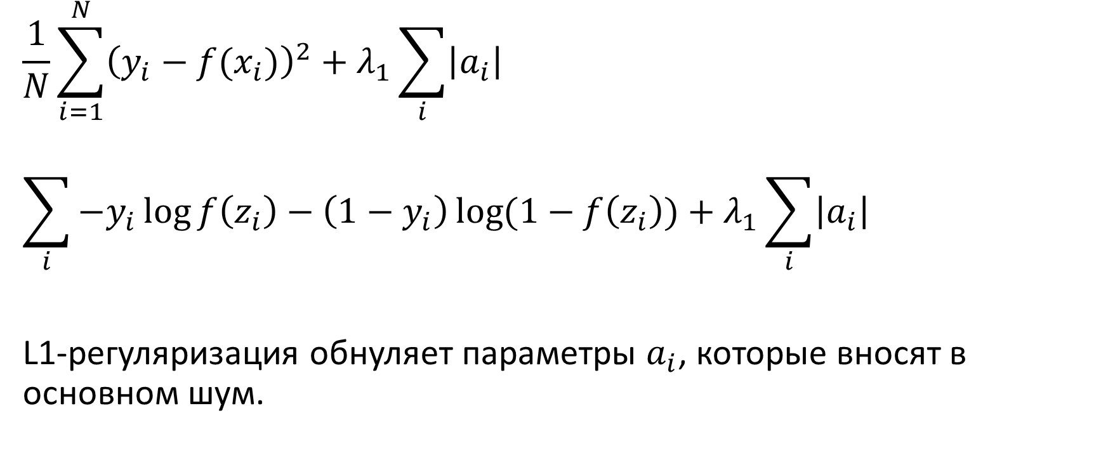
L1-регуляризация (lasso)
$$\frac{1}{N}\sum_{i=1}^{N}{{\left(y_{i}−f(x_{i})\right)}^{2}}+λ_{1}\sum_{i}{\left|a_{i}\right|}$$
$$\sum_{i}{−y_{i}\log{f\left(z_{i}\right)−\left(1−y_{i}\right)\log{(1−f\left(z_{i}\right))}}}+λ_{1}\sum_{i}{\left|a_{i}\right|}$$
L1-регуляризация обнуляет параметры $a_{i}$, которые вносят в основном шум.

Slide 42
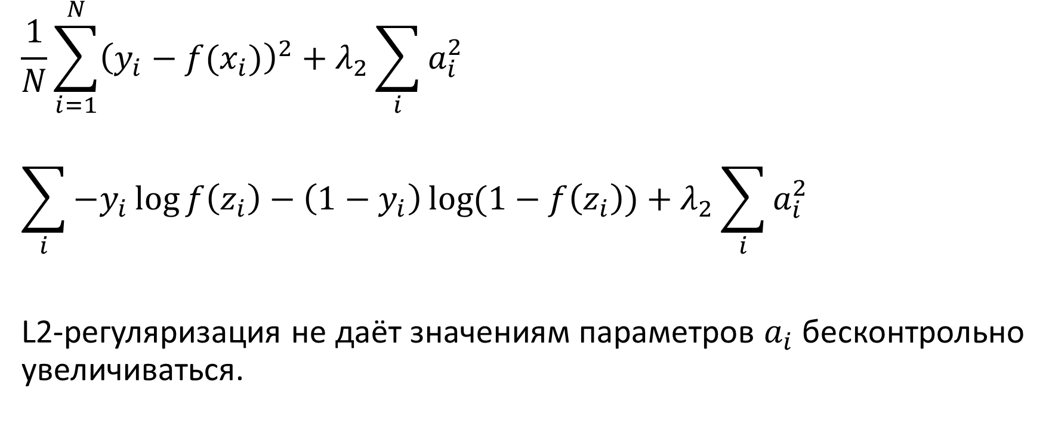
L2-регуляризация (ridge)
$$\frac{1}{N}\sum_{i=1}^{N}{{\left(y_{i}−f(x_{i})\right)}^{2}}+λ_{2}\sum_{i}{a_{i}^{2}}$$
$$\sum_{i}{−y_{i}\log{f\left(z_{i}\right)−\left(1−y_{i}\right)\log{(1−f\left(z_{i}\right))}}}+λ_{2}\sum_{i}{a_{i}^{2}}$$
L2-регуляризация не даёт значениям параметров $a_{i}$ бесконтрольно увеличиваться.

Slide 43

Elastic Net регуляризация
$$\frac{1}{N}\sum_{i=1}^{N}{{\left(y_{i}−f(x_{i})\right)}^{2}}+λ_{1}\sum_{i}{\left|a_{i}\right|}+λ_{2}\sum_{i}{a_{i}^{2}}$$
$$\sum_{i}{−y_{i}\log{f\left(z_{i}\right)−\left(1−y_{i}\right)\log{(1−f\left(z_{i}\right))}}}+λ_{1}\sum_{i}{\left|a_{i}\right|}+λ_{2}\sum_{i}{a_{i}^{2}}$$

Slide 44
Ссылки
https://habr.com/ru/post/514818/
https://habr.com/ru/post/474602/
http://statistica.ru/theory/osnovy-lineynoy-regressii/
http://statistica.ru/theory/logisticheskaya-regressiya/
https://habr.com/ru/post/485872/
https://habr.com/ru/company/ods/blog/323890/#metod-maksimalnogo-pravdopodobiya
https://dyakonov.org/2018/03/12/%D0%BB%D0%BE%D0%B3%D0%B8%D1%81%D1%82%D0%B8%D1%87%D0%B5%D1%81%D0%BA%D0%B0%D1%8F-%D1%84%D1%83%D0%BD%D0%BA%D1%86%D0%B8%D1%8F-%D0%BE%D1%88%D0%B8%D0%B1%D0%BA%D0%B8/

Slide 45
Спасибо за внимание

Slide 46
Контрольные вопросы
К какому способу машинного обучения относится линейная регрессия?
Обучение без учителя
Обучение с учителем
Обучение с подкреплением
Обучение без подкрепления

Slide 47
Контрольные вопросы
Что обычно используется в качестве метрики производительности для линейной регрессии?
Средняя абсолютная ошибка
Логистическая функция потерь
Среднеквадратичная ошибка
F1-мера

Slide 48
Контрольные вопросы
В случае одного регрессора сколько параметров необходимо определить для решения задачи линейной регрессии?
1
2
3
4

Slide 49
Контрольные вопросы
При градиентном спуске как на каждом шаге изменяются искомые параметры?
В сторону увеличения первой производной
В сторону уменьшения первой производной
В сторону увеличения второй производной
В сторону уменьшения второй производной

Slide 50
Контрольные вопросы
В чем особенность стохастического градиентного спуска?
Значения частных производных вычисляются по всему набору данных
Значения частных производных заменяются на случайные числа
Значения частных производных вычисляются по небольшой группе случайно выбранных элементов данных
Значения частных производных вычисляются по одному, случайно выбранному элементу данных

Slide 51
Контрольные вопросы
В множественной линейной регрессии
Один регрессор и одна зависимая переменная
Несколько регрессоров и одна зависимая переменная
Один регрессор и несколько зависимых переменных
Несколько регрессоров и несколько зависимых переменных

Slide 52
Контрольные вопросы
Какой тип задач машинного обучения решает логистическая регрессия?
Регрессия
Классификация
Кластеризация
Всё вышеперечисленное

Slide 53
Контрольные вопросы
К чему приводит регуляризация?
Смещение и разброс уменьшаются
Смещение уменьшается, разброс увеличивается
Смещение увеличивается, разброс уменьшается
Смещение и разброс увеличиваются

Slide 54
Контрольные вопросы
Что из нижеперечисленного не является типом регуляризации?
Lasso
Logloss
Elastic Net
Ridge

